Slide 1
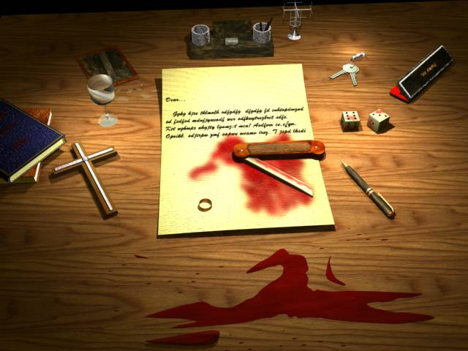

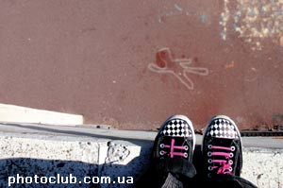
РКПБ им В.М. Бехтерева «Сердэш129»
Работа по профилактике суицидов среди несовершеннолетних

Slide 2
Несовершеннолетние
(незавершенный суицид)
Республика Татарстан | 56
Казань | 18
Районы | 37

Slide 3
Бугульма за первый квартал
2014г и 2015г
Всего: 25 несовершеннолетних: 2 | Всего:19 несовершеннолетних :4
За 2014 г. всего:122 чел.
несовершеннолетних :5

Slide 4
г.Набережные Челны за первый квартал 2014г и 2015г
всего: 38 чел. несовершеннолетних: 0 | всего:30чел. несовершеннолетних :1чел
За 2014 г. всего:119 чел.
несовершеннолетних :1чел.

Slide 5
Для какого возраста характерен суицид?
Дети до 11 лет реальных попыток уйти из жизни почти не делают.
Однако это совсем не означает, что их не посещают трагические
фантазии в минуты глубочайшего отчаяния.
Пик суицидной активности (насильственного прекращения жизни)
приходится на старший подростковый возраст (14 - 16 лет). Многие
специалисты считают, что суициды - это типичная реакция
подростков на кризисные ситуации в их жизни.
После 18 лет покушающиеся на собственную жизнь, - не совсем здоровы
психически (т.е. делают это под влиянием психических заболеваний, таких как
шизофрения, эпилепсия и некоторых других заболеваниях центральной нервной
системы). Однако, как показывает современная статистика, - 2/3 суицидов
совершаются, как говорится, при ясном уме и твердой памяти.

Slide 6
В подростковом возрасте происходит гормональная перестройка организма, физиологическая перестройка. В частности, это касается адреналина, который сильно будоражит подростков.
То, что суицидальное поведение довольно часто выявляется у подростков, обусловлено как физиологическими факторами, так и социальными и психологическими. Недаром этот возраст считается критическим.

Slide 7
Степени выраженности суицидального поведения:
Первая степень - пассивные суицидальные мысли. Это фантазии на тему своей смерти, но не на тему лишения себя жизни как действия. Примером могут служить высказывания: "Хорошо бы умереть", "Заснуть и не проснуться", "Если бы со мной это произошло, я бы умер“.
Вторая степень - суицидальные замыслы. Это активная форма проявления суицидальности, стремления к самоубийству. Параллельно формируется план реализации. Продумываются способы суицида, время и место действия.
Третья степень - суицидальные намерения. Они вытекают из замыслов, при этом подкрепляются волевыми решениями, ведущими к поступку.

Slide 8
Результаты анкетирования
Вопрос | Положительный ответ | Отрицательный ответ
Как вы считаете, понимают ли вас родители? | 56% | 44%
Понимают ли вас сверстники? | 43% | 57%
Есть ли в вашей жизни непреодолимы трудности? | 39% | 61%
Испытываете ли Вы чувства отчаяния, безнадежности, обреченности, душевных страданий? | 34% | 66%
Подвергали ли Вы себя смертельной опасности? | 34% | 66%
Люди имеют право убить себя? | 35% | 65%
Посещала ли Вас мысль о суициде, самоубийстве? | 30% | 70%

Slide 9
Подростковый суицид делится на три группы
Демонстративный
Истинный
Аффективный

Slide 10

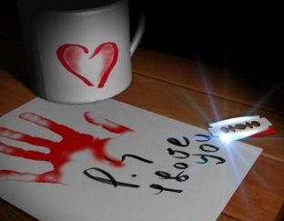
Самоубийство может совершить каждый.
Подростки из богатых семей подвержены суицидальным настроениям ничуть не меньше, чем подростки из семей нуждающихся. Суицид совершают не только те подростки, которые плохо учатся и ни с кем не ладят, но и молодые люди, у которых нет проблем ни в школе, ни дома.
Благополучие — вовсе не гарантия от суицида.

Slide 11
Чаще подвержены суициду :
девочки – подростки, имеющие межличностные любовные конфликты
подростки с повышенной тревожностью, зацикленные на негативных эмоциях, с пониженным фоном настроения, т.е. депрессивные подростки
подростки,
которые по тем или иным причинам считают себя виновными в проблемах близких людей
подростки посещающие различные секты, злоупотребляющие алкоголем и наркотиками
подростки,
которые либо совершали суицидальную попытку, либо были
свидетелями того, как совершил суицид кто-то из членов семьи
одаренные подростки
подростки
с плохой успеваемостью в школе
подростки –
жертвы насилия

Slide 12
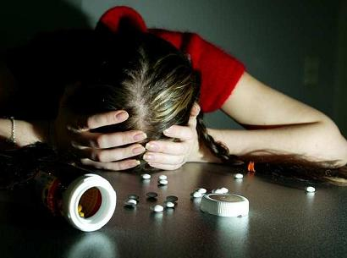
Причины суицида
Высокие ожидания, повышенные притязания к успехам ребёнка, критика и наказание со стороны родителей.
Прессинг успеха
Проблемы и конфликты в семье
Слишком жёсткое воспитание
Конфликты с друзьями, проблемы в школе
Несчастная любовь
Страх перед будущим, потеря смысла жизни
Воздействие искусства, подражание кумирам

Slide 13
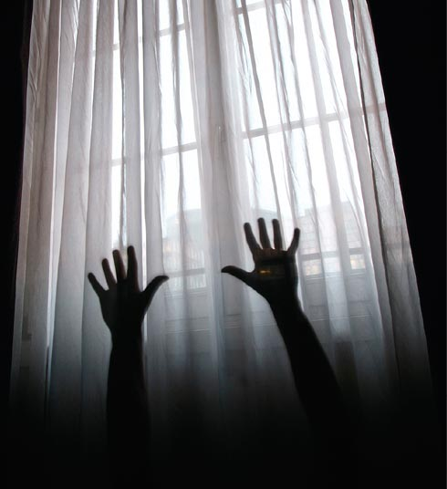
Призыв
Уход от проблем
Месть
Бегство от наказания
Самонаказание
Мотивы суицида

Slide 14

Суицид можно предотвратить
В действительности молодые люди пытаются, покончить с собой всего один раз.
Вторичная суицидальная попытка может быть в первые часы от 24 до 72 или в течении — 80—100 дней после первой попытки.

Slide 15
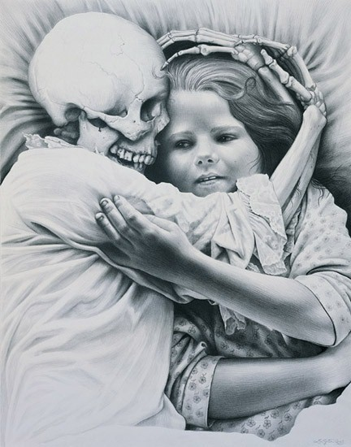
Суицид не передается по наследству.
Вместе с тем, если кто-то из членов семьи уже совершил суицид, то ребёнок оказывается в зоне повышенного суицидального риска.
На этих детей действует так называемый фактор внушения: родители, плохому не научат.

Slide 16
Если самоубийство официально признается причиной смерти учащегося, тогда в уведомлении о причине смерти в среде учащихся должно звучать слово «самоубийство», а не «несчастный случай» или «неизвестная причина смерти». Однако ни в коем случае не должно быть упоминания средств совершения самоубийства.
• Друзьям и учащимся должно быть разрешено посещение похорон. Но они не должны нести гроб.
• Будьте готовы сказать «нет» на все просьбы о проведении вечера памяти в честь погибшего учащегося. Это может увеличить возможность эпидемии самоубийств.

Slide 17
Все мы родом из детства…
Самое важное, самое главное закладывается в ребенка в детстве, и от этого во многом зависит дальнейшая жизнь и судьба человека. Именно здесь самая первичная профилактика суицидальной настроенности и поведения ребенка, подростка, взрослого в дальнейшем. То, что происходит дальше, уже в школе, весьма условно можно назвать профилактикой, скорее, это уже все-таки коррекция, так как мы имеем дело с программами на уровне не только сознания детей, но, что еще важней – подсознания.

Slide 18
Родители – самые важные, значимые и любимые для ребенка люди
Авторитет их, особенно на ранних этапах психоэмоционального развития, непререкаем и абсолютен.
Родителям особенно стоит осторожно и внимательно относиться к своим словесным обращениям к ребенку, оценкам их поступков и избегать установок, которые впоследствии могут отрицательно проявиться в поведении ребенка.

Slide 19
Именно случайно оброненные и неслучайные фразы из далекого детства ребенка начинают запуск программы самоуничтожения, именуемой впоследствии суицид.
- Я сейчас занят (а), отстань от меня…
- Посмотри, что ты натворил, ты - придурок?!..
- Неправильно! Ну когда же ты научишься?!..
- Сколько раз тебе говорить, совсем идиот?!
- Ты сведешь меня с ума!
- Вечно ты во все лезешь!
- Уйди от меня! Встань в угол!
- Прибью тебя! (на языке и в понятии ребенка это звучит как «Убью» и никак иначе!)

Slide 20
Все эти «словечки» крепко зацепляются в подсознании ребенка, и сначала ребенок отдаляется, становится скрытен, ленив, недоверчив, неуверен в себе, и в самом худшем варианте подсознание ребенка выводит простую формулу:
Не живи! (я не нужен миру, я мешаю, я недостоин существовать).

Slide 21
К 7 годам основные аспекты личности ребенка сформированы, и жизненный сценарий ребенком написан!
В 16-18 лет жизненный сценарий перепроверяется и утверждается окончательно!
Будет ли в ребенке программа самоуничтожения, заложено еще во внутриутробный период и до возраста 7 лет родителями, дальше до 18 лет подкреплено окружением ребенка еще раз: родителями, общением со сверстниками, школой.

Slide 22
С багажом базисных приобретений от родителей, причина «виновата школа» весьма условна, это лишь верхушка айсберга, основная причина, то есть первопричина – гораздо глубже.
Но ее так неприятно и больно сознавать самому близкому окружению ребенка, что, чтобы обезопасить себя от боли, чувства вины, стыда и бессилия, в целях самосохранения психики, первопричина просто вытесняется из сознания. События в школе или любые другие причины могут стать пусковым механизмом, но не основной причиной.

Slide 23
Когда ребёнок заявляет: «Меня никто не любит!», в первую очередь он нуждается в родительской любви.
Увы, родители действительно искренне не догадываются даже, как «причиняют» в детстве «добро» своим детям, какие последствия могут быть, и честно хотят и делают «как лучше» для своих детей.

Slide 24
Родители, ПРИНЯВ ПОМОЩЬ И ЗНАНИЯ, сами способны будут менять свой стиль воспитания детей.
Так что, родители также как дети больше всего нуждаются в поддержке.

Slide 25
Каждый человек – сам кузнец своего счастья. Взамен одной программы можно запустить другую, гораздо более позитивную.
Помните: Эти слова ласкают душу ребенка:
- Ты самый любимый!
- Ты очень многое можешь!
- Спасибо! Что бы мы без тебя делали?!
- Иди ко мне! Садись рядом, мы можем поговорить…
- Расскажи мне, что с тобой…
- Могу я с тобой посоветоваться…
- Я радуюсь твоим успехам! Я горжусь, какой ты талантливый!
- Что бы ни случилось, помни: я с тобой и готов помочь!

Slide 26
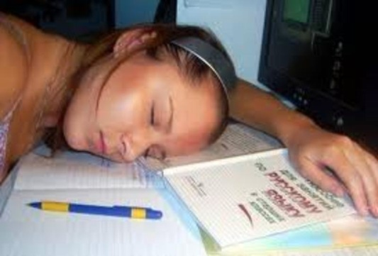

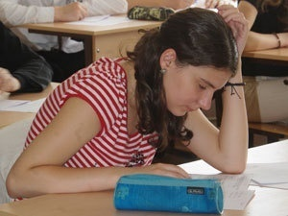
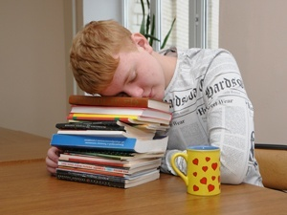
ОШИБКИ, КОТОРЫЕ СЛЕДУЕТ ИЗБЕГАТЬ
В ходе подготовки к экзаменам родители нередко
используют тактику запугивания :
«Мало занимаешься – не сдашь», «Не стараешься – будут
плохие результаты», «Ты совсем не готов»,
«Это так сложно» и т.п.;
Такая тактика не повышает мотивацию, а создает
эмоциональные барьеры, которые школьник не может самостоятельно преодолеть.

Slide 27
Душевная копилка ребенка работает день и ночь. Ценность ее зависит от того, что мы туда бросаем.
Чувства отчуждённости, покинутости, вины и стыда ни в коей мере не помогут ребенку стать здоровым и счастливым.
Не стоит делать его жизнь унылой. Иногда ребенку вовсе не нужна оценка его поведения и поступков, его просто надо успокоить и поддержать.

Slide 28

Ситуационные признаки
1. Социально изолирован (не имеет друзей или имеет только одного друга), чувствует себя отверженным.
2. Живет в нестабильном окружении
3. Ощущает себя жертвой насилия
4. Предпринимал раньше попытки суицида.
5. Имеет склонность к самоубийству
6. Перенес тяжелую потерю (смерть кого-то из близких, развод родителей).
7. Слишком критически настроен по отношению к себе.

Slide 29
СЛОВЕСНЫЕ ПРИЗНАКИ:
открытые и прямые высказывания о принятом решении покончить с собой;
косвенные намеки на совершение самоубийства;
нездоровый интерес к вопросам смерти, увлечение литературой по вопросам жизни и смерти, частые разговоры на эту тему;
высказывание своих мыслей по поводу самоубийства в подчеркнуто легкой и шутливой форме.

Slide 30
ПОВЕДЕНЧЕСКИЕ ПРИЗНАКИ:
безвозмездная раздача вещей, имеющих для человека высокую значимость;
налаживание отношений с непримиримыми врагами;
отсутствие желание ухаживать за собой, запущенный и неряшливый внешний вид;
пропуск школьных занятий, потеря интереса к привычным для ребенка увлечениям, хобби;
отстранение от друзей и семьи;
частое уединение, проявление замкнутости и угрюмости;
безразличие к окружающему миру.

Slide 31
Скорая помощь ребенку
Если Вы слышите | Обязательно скажите | Запрещено говорить
«Ненавижу всех…»
«Все безнадежно и бессмысленно»
«Всем было бы лучше без меня!»
«Вы не понимаете меня!»
«Я совершил ужасный поступок»
«У меня никогда ничего не получается»
«Я чувствую, что с тобой что-то
происходит. Давай поговорим об этом»
«Когда я был в твоем возрасте…да
ты просто несешь чушь!»
«Я чувствую, что ты подавлен. Иногда
мы все так чувствуем себя.
Давай обсудим, какие у нас проблемы,
как их можно решить»
«Подумай о тех, кому
хуже, чем тебе»
«Ты много значишь для меня, для нас.
Меня беспокоит твое настроение.
Поговорим об этом»
«Не говори глупостей.
Поговорим о другом»
«Расскажи мне, что ты чувствуешь.
Я действительно хочу тебя понять»
«Где уж мне тебя понять!»
«Я чувствую, что ты ощущаешь вину.
Давай поговорим об этом»
«И что ты теперь хочешь?
Выкладывай немедленно!»
«Я чувствую, что ты сейчас ощущаешь
недостаток сил.
Давай обсудим, как это изменить»
«Не получается – значит,
не старался или плохо старался!»

Slide 32
К любым угрозам самоубийства необходимо относиться серьезно.
Что бы не говорил ребёнок о желании умереть, на самом деле смерти он не хочет. Он хочет помощи. Какие бы продуманные суицидальные планы он не вынашивал на самом деле умирать он не хочет. Он хочет, чтобы кто-то сказал ему, что жить не так уж и плохо.

Slide 33
Работа с родителями
Собрания в виде беседы, круглого стола.
Тренинги для родителей.
Консультирование индивидуальное и групповое.

Slide 34


Спасибо за внимание
Берегите себя и своих близких

Slide 35
РКПБ им В.М.Бехтерева
КССП «Сердэш129»
тел:13-77; 8(843) 279-55-80
ул .Сибирский тракт , д.14
(ост. Попова)

